Slide 1
Online-Unterricht
13.01.2021
Themen:
Besprechung der Hausaufgabe
Elektrophile Addition

Slide 2
Besprechung der HA: S. 283, Nr. 1+2
Aufg. 1

Slide 3
Aufg. 2
Pent-1-en
Cis-Pent-2-en
Trans-Pent-2-en
Isomere von C₅H₁₀
2-Methylbut-1-en
2-Methylbut-2-en
Isomere von C₅H₈
Cis-Penta-1,3-dien
Trans-Penta-1,3-dien

Slide 4
Die Reaktion von Halogenen mit ungesättigten Kohlenwasserstoffen
Aufgabe und Heftaufschrieb
Versuch: Die Reaktion von Octan und Octen mit Brom
Schau dir das Video mit der Versuchsdurchführung an: https://www.youtube.com/watch?v=a8eUwQqt6-k
Zeit: 15 Min.
Beobachtung:
Schreibe anhand des Videos vergleichend die Beobachtungen vor und nach der Reaktion auf, am besten in einer Tabelle.
Ergebnis:
Formuliere ein zusammenfassendes Ergebnis zum Versuch. Gehe dabei auf die Unterschiede ein. Begründe dabei auch das Verhalten von Octan mit Brom.
Notes:
Hexan/Hexen: https://www.youtube.com/watch?v=2hXSfWHOCow

Slide 5
Versuch: Die Reaktion von Octan und Octen mit Brom
Beobachtung:
 | Octan und Brom | Octen und Brom
Vor der Reaktion | Farbloses Octan und braunes Bromwasser bilden zwei Phasen, Octan schwimmt oben. | Farbloses Octen und braunes Bromwasser bilden zwei Phasen, Octen schwimmt oben.
Nach der Reaktion | Nach dem Schütteln löst sich Brom in Octan. Die Octanphase färbt sich braun. | Nach dem Schütteln bildet sich eine Phase, sie hat sich vollständig entfärbt.
Ergebnis:
Octen und Brom reagieren miteinander ohne zusätzliche Zufuhr von Energie. Für die Reaktion von Octan und Brom wird zusätzlich UV-Strahlung benötigt, damit eine Substitutionsreaktion ablaufen kann.

Slide 6
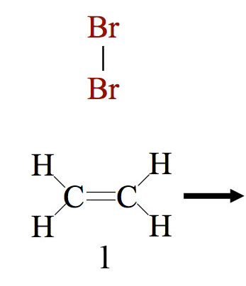
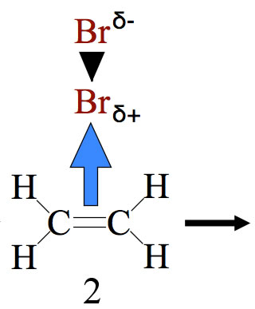
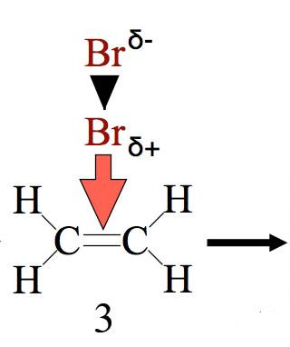
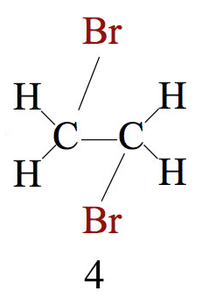
Erklärung: Elektrophile Addition von Halogenen an Doppel- oder Dreifachbindungen
Elektrophil
Ein Brommolekül nähert sich der Doppelbindung
Die hohe negative Elektronendichte der Doppelbindung polarisiert das Brommolekül
Das Bromatom mit der positiven Teilladung wirkt als Elektrophil (elektronenliebend). Die Doppelbindung klappt zum Bromatom auf.
Ein Bromatom bindet sich an das eine C-Atom der Doppelbindung, das zweite Bromatom bindet sich an das andere C-Atom. Aus der Doppel-bindung wird eine Einfachbindung.
https://www.u-helmich.de/che/Sek2/Organik/Mechanismen/AE/AE-01-Grundlagen.html

Slide 7
Versuch: Die Reaktion von Octan und Octen mit Brom
Heftaufschrieb
Beobachtung:
 | Octan und Brom | Octen und Brom
Vor der Reaktion | Farbloses Octan und braunes Bromwasser bilden zwei Phasen, Octan schwimmt oben. | Farbloses Octen und braunes Bromwasser bilden zwei Phasen, Octen schwimmt oben.
Nach der Reaktion | Nach dem Schütteln löst sich Brom in Octan. Die Octanphase färbt sich braun. | Nach dem Schütteln bildet sich eine Phase, sie hat sich vollständig entfärbt.
Ergebnis:
Octen und Brom reagieren miteinander ohne zusätzliche Zufuhr von Energie. Für die Reaktion von Octan und Brom wird zusätzlich UV-Strahlung benötigt, damit eine Substitutionsreaktion ablaufen kann.
+
C₅H₁₁
C₅H₁₁
Octen
Brom
1,2-Dibromoctan

Slide 8
Heftaufschrieb
Merke
Halogene gehen mit Doppelbindungen in Alkenen eine Additionsreaktion ohne zusätzlich Energieeinwirkung ein. Dabei lagern sich beide Halogenatome an die Doppelbindung an und es entsteht eine Einfachbindung. Das Reaktionsprodukt ist dann ein Dihalogenalkan.
Es können mithilfe von Katalysatoren auch Wasserstoffmoleküle, Halogenwasserstoffe oder Wassermoleküle an die Doppelbindung addieren.
Formuliere die Reaktionsgleichung (Strukturformeln) für folgende Beispiele:
Ethen + Chlor
Propen + Wasserstoff (mit Katalysator)
But-1-en + Bromwasserstoff (mit Katalysator)
Ethin + Brom
Zeit: 10 Minuten

Slide 9
+
1,2-Dichlorethan
+
Kat.
Propan
Kat.
2-Brombutan
+
+
1,2-Dibromethen
Notes:
Regel von Markovnikov: Bei Addition von HX an eine unsymmetrische Doppelbindung bindet sich das Halogen immer an das C-Atom, das die längste Alkylkette bindet.

Slide 10
Hausaufgabe:
Lies den Stoff im Buch S. 283 nach.
Vergleiche tabellarisch die Substitutionsreaktion mit der Additionsreaktion bezüglich der Ausgangsstoffe, der Reaktionsbedingungen und der Produkte.
S. 283, Nr. 4

